Slide 1
תורה ספר בראשית
נושא השיעור:פרק ג'
עם המורה אורית בן עזרא

Slide 2
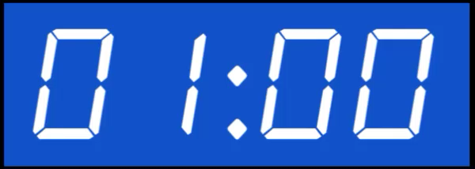
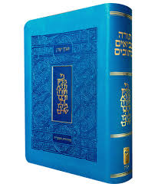


מה להביא לשיעור?

Slide 3
מה נלמד בשיעור
נִזְכַּר בַּסִּפּוּר שֶׁלָּמַדְנוּ מִפֶּרֶק ב' – אֱלֹהִים רָאָה שֶׁהָאָדָם זָקוּק לדָּבָר נוֹסָף וּבָרָא אֶת הָאִשָּׁה.
נִקְרָא אֶת הַפְּסוּקִים שֶׁמִּסַּפָּרִים אֵת הַסִּפּוּר בַּפֶּרֶק ג'
נַדוּן בַּעֲרָכִים מֶרְכָּזִיִּים
נַחְשֹׁב עַל הַסִּבָּה לַמַּעֲשִׂים וְהַתּוֹצָאָה שֶׁל הַמַּעֲשִׂים
נִצְפֶה בַּסִּרְטוֹן
נְסַכֵּם אֶת הַנִּלְמָד
נְתַרְגֵּל אֶת הַלְּמִידָה בַּעֲבוֹדָה עַצְמָאִית שֶׁלָּכֶם.

Slide 4
למדנו בפרק הקודם
אֱלֹהִים רָאָה שֶׁהָאָדָם זָקוּק לַדָּבָר נוֹסָף לְכָל הַיֹּפִי שַׁיִשׁ בַּגַּן הָעֵדֶן, וּבָרָא אֶת הָאִשָּׁה.

Slide 5

קוראים בתורה
(א) וְהַנָּחָשׁ הָיָה עָרוּם מִכֹּל חַיַּת הַשָּׂדֶה אֲשֶׁר עָשָׂה יְהוָה אֱלֹהִים וַיֹּאמֶר אֶל־הָאִשָּׁה אַף כִּי־אָמַר אֱלֹהִים לֹא תֹאכְלוּ מִכֹּל עֵץ הַגָּן׃
(ב) וַתֹּאמֶר הָאִשָּׁה אֶל־הַנָּחָשׁ מִפְּרִי עֵץ־הַגָּן נֹאכֵל׃
(ד) וַיֹּאמֶר הַנָּחָשׁ אֶל־הָאִשָּׁה לֹא־מוֹת תְּמֻתוּן׃
(ה) כִּי יֹדֵעַ אֱלֹהִים כִּי בְּיוֹם אֲכָלְכֶם מִמֶּנּוּ וְנִפְקְחוּ עֵינֵיכֶם וִהְיִיתֶם כֵּאלֹהִים יֹדְעֵי טוֹב וָרָע׃
Notes:
אנו רואים דו שיח בין האישה לנחש בשיחה הנחש משכנע את האשה לאכול מפרותיו של העץ האסור. הנחש מבטיח לה שאלוהים לא ימית אותם אלה יתן להם תכונה של בושה והבנה ברגע שיואכלו מפרות עץ הדעת

Slide 6
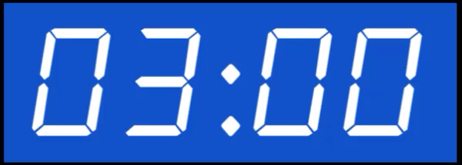
שאלה להעמקה ודיון
מָה קָרָה בַּגַּן הָעֵדֶן כַּאֲשֶׁר הָאִשָּׁה פָּגְשָׁה בַּנָּחָשׁ?

Slide 7
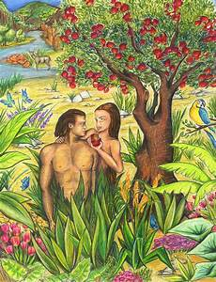
ממשיכים בקריאה
(ו) תֵּרֶא הָאִשָּׁה כִּי טוֹב הָעֵץ לְמַאֲכָל וְכִי תַאֲוָה־הוּא לָעֵינַיִם וְנֶחְמָד הָעֵץ לְהַשְׂכִּיל וַתִּקַּח מִפִּרְיוֹ וַתֹּאכַל וַתִּתֵּן גַּם־לְאִישָׁהּ עִמָּהּ וַיֹּאכַל׃
(ז) וַתִּפָּקַחְנָה עֵינֵי שְׁנֵיהֶם וַיֵּדְעוּ כִּי עֵירֻמִּם הֵם וַיִּתְפְּרוּ עֲלֵה תְאֵנָה וַיַּעֲשׂוּ לָהֶם חֲגֹרֹת׃

Slide 8
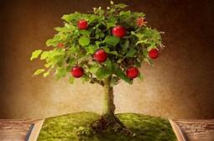
שאלה למחשבה והתבוננות
1. מָה הַכְוָנָה בַּכָּתוּב "וְהַנָּחָשׁ הָיָה עֲרֹם"?
2. כֵּיצַד פִּתָּה הַנָּחָשׁ אֵת הָאִשָּׁה לֶאֱכֹל מִפָּרֵי הָעֵץ הָאָסוּר?

Slide 9
ממשיכים בקריאה בתורה
(ח) וַיִּשְׁמְעוּ אֶת־קוֹל יְהוָה אֱלֹהִים מִתְהַלֵּךְ בַּגָּן לְרוּחַ הַיּוֹם וַיִּתְחַבֵּא הָאָדָם וְאִשְׁתּוֹ מִפְּנֵי יְהוָה אֱלֹהִים בְּתוֹךְ עֵץ הַגָּן׃
(ט) וַיִּקְרָא יְהוָה אֱלֹהִים אֶל־הָאָדָם וַיֹּאמֶר לוֹ אַיֶּכָּה׃
Notes:
אנחנו רואים שה' פונה אל האדם 1. ישנו דו שיח בין האדם לה'
2. האדם לומד להכיר בכוחו של ה' האם ה' לא יודע היכן האדם?? מדוע שאל אותו??

Slide 10
ממשיכים בקריאה
(יג) וַיֹּאמֶר יְהוָה אֱלֹהִים לָאִשָּׁה מַה־זֹּאת עָשִׂית וַתֹּאמֶר הָאִשָּׁה הַנָּחָשׁ הִשִּׁיאַנִי וָאֹכֵל׃
(יד) וַיֹּאמֶר יְהֹוָה אֱלֹהִים אֶל־הַנָּחָשׁ כִּי עָשִׂיתָ זֹּאת אָרוּר אַתָּה מִכָּל־הַבְּהֵמָה וּמִכֹּל חַיַּת הַשָּׂדֶה עַל־גְּחֹנְךָ תֵלֵךְ וְעָפָר תֹּאכַל כָּל־יְמֵי חַיֶּיךָ
Notes:
הנחש נענש בגלל שפיתה את האשה ובדרכי תחבולה וערמומיות סיפר לה שכדאי לה לאכול מעץ הדעת
בפרק אנו לומדים שהנחש שונה מכל בעלי החיים בעונש שקיבל ועוד בזמן הבריאה אלוהים יצר אותו ללא בגד – ערום. ללא נוצות,פרווה או שערות

Slide 11
קוראים בתורה
(טז) אֶל־הָאִשָּׁה אָמַר הַרְבָּה אַרְבֶּה עִצְּבוֹנֵךְ וְהֵרֹנֵךְ בְּעֶצֶב תֵּלְדִי בָנִים וְאֶל־אִישֵׁךְ תְּשׁוּקָתֵךְ וְהוּא יִמְשָׁל־בָּךְ׃
(יז) וּלְאָדָם אָמַר כִּי־שָׁמַעְתָּ לְקוֹל אִשְׁתֶּךָ וַתֹּאכַל מִן־הָעֵץ אֲשֶׁר צִוִּיתִיךָ לֵאמֹר לֹא תֹאכַל מִמֶּנּוּ אֲרוּרָה הָאֲדָמָה בַּעֲבוּרֶךָ בְּעִצָּבוֹן תֹּאכֲלֶנָּה כֹּל יְמֵי חַיֶּיךָ׃

Slide 12
המשך קריאה
(יח) וְקוֹץ וְדַרְדַּר תַּצְמִיחַ לָךְ וְאָכַלְתָּ אֶת־עֵשֶׂב הַשָּׂדֶה׃
(יט) בְּזֵעַת אַפֶּיךָ תֹּאכַל לֶחֶם עַד שׁוּבְךָ אֶל־הָאֲדָמָה כִּי מִמֶּנָּה לֻקָּחְתָּ כִּי־עָפָר אַתָּה וְאֶל־עָפָר תָּשׁוּב׃
(כ) וַיִּקְרָא הָאָדָם שֵׁם אִשְׁתּוֹ חַוָּה כִּי הִוא הָיְתָה אֵם כָּל־חָי׃
(כא) וַיַּעַשׂ יְהוָה אֱלֹהִים לְאָדָם וּלְאִשְׁתּוֹ כָּתְנוֹת עוֹר וַיַּלְבִּשֵׁם׃
Notes:
אלוהים נותן לאדם הוראות ומכין אותו אילו חיים יהיו לו מעכשיו, בגלל שלא שמע להוראות ואכל מעץ הדעת

Slide 13

סרטון
החברה לכתבי הקודש בישראל

Slide 14


מְסַכְּמִים
לָמַדְנוּ עַל חַיֵּיהֶם שֶׁל אָדָם וְחָוָה בְּגַן עֵדֶן
תַּפְקִיד הַנָּחָשׁ, מְפַתֶּה אֶת הָאִשָּׁה וּמֵבִיא אוֹתָהּ וְאֶת הָאָדָם לַאֲכִילַת הַפְּרִי הָאָסוּר – פָּרֵי עֵץ הַדַּעַת.
עֵינֵיהֶם שֶׁל אָדָם וְחָוָה נִפְקָחוֹת וְהֵם מְקַבְּלִים תְּכוּנָה שֶׁיֵּשׁ לָאֱלֹהִים יודעי טוֹב וְרַע.
Notes:
אנו רואים שכאשר האדם בגן עדן הוא דומה לילד קטן שלא מבחין בן טוב לרע, אין לו בושה ועם גדילתו מתפתחות תכונות אלו

Slide 15
מְסַכְּמִים
תְּחוּשׁוֹת הַבּוּשָׁה וְהָאַשְׁמָה יַחַד עִם הַמּוֹדָעוֹת לְגוּף, וְלעֵירֹם.
כְּשֶׁהַחֵטְא מִתְגַּלֶּה כֹּל אֶחָד מְגַלְגֵּל אֶת הָאַחְרָיוּת עַל הָאַחֵר.
הַתּוֹצָאוֹת לַמַּעֲשִׂים – כָּל אַחֵד מְקַבֵּל אֶת קִלְלָתוֹ, הנחש יזחל על ביטנו, אָדָם וְחָוָה מְגֹרָשִׁים מִגַּן הָעֵדֶן.
Notes:
אנו רואים שכאשר האדם בגן עדן הוא דומה לילד קטן שלא מבחין בן טוב לרע, אין לו בושה ועם גדילתו מתפתחות תכונות אלו

Slide 16
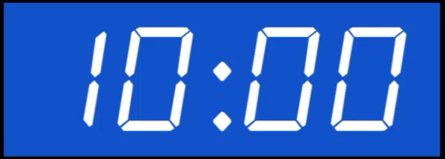
משימה לסיכום חלק א'
1. בַּחֲרוּ אַחַת מֵהָאֶפְשָׁרֻיּוֹת:
כִּתְבוּ לַנָּחָשׁ מָה דַּעְתְּכֶם עַל כָּךְ שֶׁפִּתָּה אֶת הָאִשָּׁה לֶאֱכֹל מֵעֵץ הַדַּעַת.
כִּתְבוּ לָאִשָּׁה כֵּיצַד לְדַעְתְּכֶם הָיְתָה יְכוֹלָה לְהִתְמוֹדֵד אֵחָרֵת עִם הַפִּתּוּי שֶׁל הַנָּחָשׁ.
2. הִזָּכְרוּ בַּמִּקְרֶה שֶׁבּוֹ אָסְרוּ עֲלֵיכֶם לגעת בַּמַּשֶּׁהוּ שֶׁמְּסַקְרֵן אֶתְכֶם מְאוֹד. כִּתְבוּ עַל הַמִּקְרֶה מָה עֲשִׂיתֶם? מָה הָיְתָה הַתּוֹצָאָה?? מָה הִרְגַּשְׁתֶּם??
3. צַיְּרוּ לַהֲנָאַתְכֶם אֶת אָדָם וְחָוָה בַּגַּן הָעֵדֶן, כַּאֲשֶׁר הַנָּחָשׁ מַצִּיעַ לֶאֱכֹל מֵעֵץ הַדַּעַת.

Slide 17
שאלה למחשבה
מָה הִשְׁתַּנָּה בְּעוֹלָם
בְּעִקְבוֹת אֲכִילַת הַפְּרִי הָאָסוּר?

Slide 18
תודה שהשתתפתם
בשיעור

